Slide 1
Цифровые сервисы в системе образования – автоматизация, центры обслуживания: принципы и подходы
Казахский национальный университет имени аль-Фараби
Мамыкова Жанл
к.т.н., директор
Института информационных технологий и инновационного развития

Slide 2
Определение и понимание цифровой трансформации
«Цифровая трансформация — это процесс перехода организации к новым способам мышления и работы на базе использования социальных, мобильных и других цифровых технологий. Эта трансформация включает в себя изменения в мышлении, стиле руководства, системе поощрения инноваций и в принятии новых бизнес-моделей для улучшения работы сотрудников организации, ее клиентов, поставщиков и партнеров». (Определение на сайте Agile Elephant - https://www.osp.ru/os/2016/02/13049319/)
Набор технологий цифровой трансформации: люди, процессы и продукты.
Люди — пользователи, которые все активнее применяют технологии совместного создания продуктов (co-creation), собирают средства с помощью краудфандинга, решают коллективные задачи методами краудсорсинга, развивают общение с помощью форумов, блогов и социальных сетей.
К процессам относит переход к облачным инструментам и приложениям, распространение мобильного Интернета, сенсоров, аналитических инструментов Больших Данных, искусственный интеллект, а также роботизацию.
К категории продуктов отнесены 3D-принтеры, дополненная реальность, носимые устройства (wearables), технологии, основанные на определении геолокации, оплата по мере потребления и продукты с открытым исходным кодом.
(материалы - сайта https://www.osp.ru/os/2016/02/13049319/)

Slide 3
Обучение в цифровом мире
Сегодня цифровые платформы обеспечивают массовый доступ к знаниям.
Пять основных технологических тенденций, которые определяют цифровой мир:
Гиперподключеность, суперкомпьютеры,
облачные технологии, умные технологии, кибербезопасность
В обзоре MIT Sloan Management Review и глобальном исследовании цифрового бизнеса «Делойт» в 2015 году определены цифровые технологии, такие как социальные, мобильные, аналитические и облачные.
Источник: https://assets.cdn.sap.com/sapcom/docs/2016/03/164c70d0-627c-0010-82c7-eda71af511fa.pdf

Slide 4
Обучение в цифровом мире
Наблюдается добавленная стоимость вузов, которые внедрили цифровые стратегии развития. Это означает более высокий набор, улучшение удержания студентов, улучшение результатов обучения и исследований, более высокий рейтинг вуза в условиях все более конкурентной среды.
Руководители университетов во всем мире постоянно сообщают, что они ограничены своими сложными процессами и системами, часто создаваемыми с хорошими намерениями, но теперь устаревшими и негибкими.
Типичный университет поддерживает системы электронной почты, несколько платформ обучения (LMS), собственных систем автоматизации, политики использования собственных мобильных устройств. Это все сложности, которые негативно влияют на внедрение новых методов обучения, цифровых технологий.
Чтобы получить максимальную отдачу от нового цифрового мира, нужно упростить процесс и системы в вузах, пересмотреть стратегию развития – разместить своих пользователей (студентов, преподавателей, сотрудников) в центре стратегии.
Источник: https://assets.cdn.sap.com/sapcom/docs/2016/03/164c70d0-627c-0010-82c7-eda71af511fa.pdf

Slide 5
Переосмысление академической бизнес-модели
Сегодня студенты и преподаватели уже живут в цифровом (социальном, мобильном) мире. Поэтому там вы должны их задействовать - там, где вы их вербуете, учите, советуете, говорите с ними и слушаете их.
Обучение для всех, доступное обучение в любое время в любом месте и на любом устройстве.
Университеты станут платформами для подключения студентов к правильным учебным предложениям.
Работодатели ищут и будут искать сотрудников именно в цифровом мире.
Изменение моделей работы означает непрерывное обучение самих преподавателей и работников.
Использование социальных сетей для создания университетских брендов.
Поскольку трудовая жизнь пересекается с личной жизнью, студенты, преподаватели и работники знаний ожидают, что приложения и рабочие инструменты будут равны или лучше, чем их личные социальные или торговые приложения.
Необходимо оцифровывать пользовательский опыт студентов и преподавателей для легкого сотрудничества, улучшая свой опыт и результаты обучения студентов.
Привлекайте абитуриентов, студентов, партнеров через социальные сети.
Источник: https://assets.cdn.sap.com/sapcom/docs/2016/03/164c70d0-627c-0010-82c7-eda71af511fa.pdf

Slide 6
Переосмысление деловых процессов
Уполномочивайте владельцев бизнес-процессов изменять, упрощать, автоматизировать, мобилизовывать и связывать бизнес-процессы и транзакционные процессы в университете путем оцифровки.
Полностью интегрируйтесь со своими основными бизнес-процессами, чтобы создать уникальную платформу для университетского сообщества для всестороннего взаимодействия с клиентами и партнерами.
Используйте данные в режиме реального времени: из информации о студентах, управления обучением и рекрутинговых систем, а также самих студентов вместе с прогностической аналитикой, чтобы помочь добиться успехов; от разработки гибких учебных нагрузок до сбора средств.
Используйте оперативное планирование, анализ, прогнозирование и моделирование в финансовых и операционных процессах и устройствах.
Используйте датчики и умные технологии для управления зданиями и ресурсами.
Использование умных технологий позволит университетам лучше понять поведение своих клиентов.
Объекты кампуса, технологии обучения и классные аудитории должны соответствовать ожиданиям пользователей и превышать их.
Источник: https://assets.cdn.sap.com/sapcom/docs/2016/03/164c70d0-627c-0010-82c7-eda71af511fa.pdf

Slide 7
Переосмысление организации работы
Используйте цифровые инструменты для выявления, найма, удержания, обучения и продвижения наиболее занятых сотрудников, преподавателей и исследователей.
Оцифруйте ручные шаги в процессах: счета-фактуры, обработку оплаты студентов и обслуживание интеллектуальных активов с использованием Интернета вещей.
Источник: https://assets.cdn.sap.com/sapcom/docs/2016/03/164c70d0-627c-0010-82c7-eda71af511fa.pdf

Slide 8
Цифровые тенденции влияющие на образование и научные исследования
Гиперподключенность – необходимость мобильного доступа к образовательным услугам, организация персонализированного и адаптивного обучения.
Суперкомпьютеры и Big data - мощные вычислительные ресурсы для НИР, анализировать деятельность вуза и историю обучения студента, чтобы иметь возможность заранее предсказывать и вмешиваться.
Облачные технологии - приложения и инфраструктура теперь сдаются в аренду, Облачные технологии ускорят внедрение инноваций, приведут к внедрению новых технологий и подключат студентов и сотрудников в режиме реального времени.
Умные технологии - использование датчиков, робототехника, 3D-печать и искусственный интеллект. Умные роботы, интеллектуальная печать, искусственный интеллект и более разумное образование с использованием интеллектуальных обучающих продуктов изменят основные задачи обучения и исследований, а также «деловую» сторону университета.
Кибербезопасность - университеты являются открытыми центрами для распространения знаний, но это должно быть все более сбалансировано как с физическими угрозами, так и с угрозами безопасности данных. Кибербезопасность должна решаться, поскольку университеты устанавливают и выполняют свои цифровые стратегии.
Источник: https://assets.cdn.sap.com/sapcom/docs/2016/03/164c70d0-627c-0010-82c7-eda71af511fa.pdf

Slide 9
Цифровая стратегия вуза
«Цифровая стратегия объясняет, как новейшие цифровые технологии могут помочь в улучшении бизнеса, включая повышение опыта заинтересованных сторон, оптимизацию операций и создание новых бизнес-моделей».
Основная цель университетской цифровой стратегии - обозначить ценность цифровых технологий, объяснив, как она может помочь создать отличительную индивидуальность бренда, поддерживать финансовую стабильность и дальнейшее академическое превосходство.
Цифровая технология - это название, предоставляемое новейшим интернет-технологиям (таким как видео и взаимодействие, социальные сети, мобильность, аналитика данных и встроенные сенсорные устройства), которые имеют потенциал для преобразования бизнеса и образа жизни людей. (определение компании Cisco).
Источник: http://www.cisco.com/assets/global/UK/public_sector/education/new/pdf/Digitising_Higher_Education_-_V1_-_Web.pdf

Slide 10
Для любого современного университета глубокий и осознанный подход к цифровым технологиям должен быть в центре жизни организации. Отправной точкой должно стать создание цифрового бизнеса. В рамках такого бизнеса все сотрудники и ученые должны ежедневно использовать технологические инструменты, чтобы получить реальную выгоду от бизнес-процессов, поддерживающих сотрудничество.
Сотрудники и ученые должны также иметь доступ к интеллектуальной и подключенной построенной среде - цифровому кампусу, где физическая сборка и технология поддерживают новые стили работы и новые бизнес-процессы.
Основанная платформа предоставления ИТ-услуг должна обеспечивать мобильность и безопасность, независимую от местоположения организацию работы для сотрудников, ученых и студентов.
Для достижения этой цели сотрудникам и ученым необходимо предоставить доступ по требованию к услугам связи и совместной работы, а именно: голосовой и контактный центр, унифицированные коммуникации, веб-конференции и совместные работы, видео- и видеоконференции и обмен информацией.
Хорошо спроектированный физический кампус, полностью включающий цифровые технологии, необходим для создания бренда университета - путем расширения опыта студентов и предоставления правильных настроек и возможностей для обучения, обучения и исследований. Такой кампус называется цифровым.
В рамках цифрового кампуса технология может снизить эксплуатационные расходы, повысить безопасность, а также предоставить информационные инструменты для персонала, ученых, студентов и исследователей. Эти преимущества приносят реальную ценность - как для университетских операций, так и для деятельности студентов и исследователей.
Источник: http://www.cisco.com/assets/global/UK/public_sector/education/new/pdf/Digitising_Higher_Education_-_V1_-_Web.pdf

Slide 11
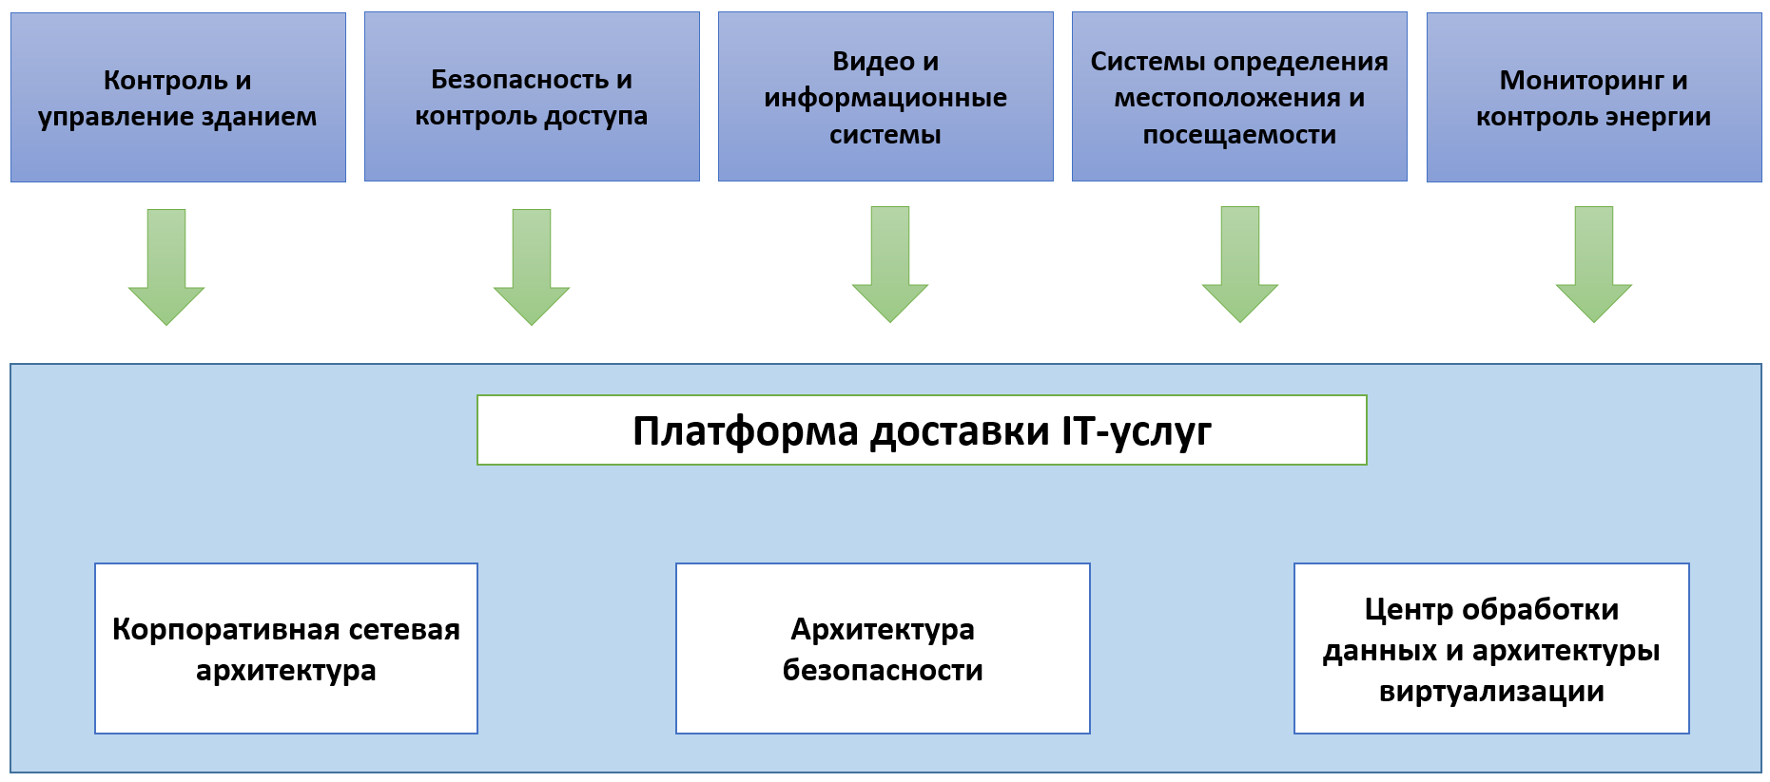
IoT приложения для цифрового кампуса
Источник: http://www.cisco.com/assets/global/UK/public_sector/education/new/pdf/Digitising_Higher_Education_-_V1_-_Web.pdf

Slide 12
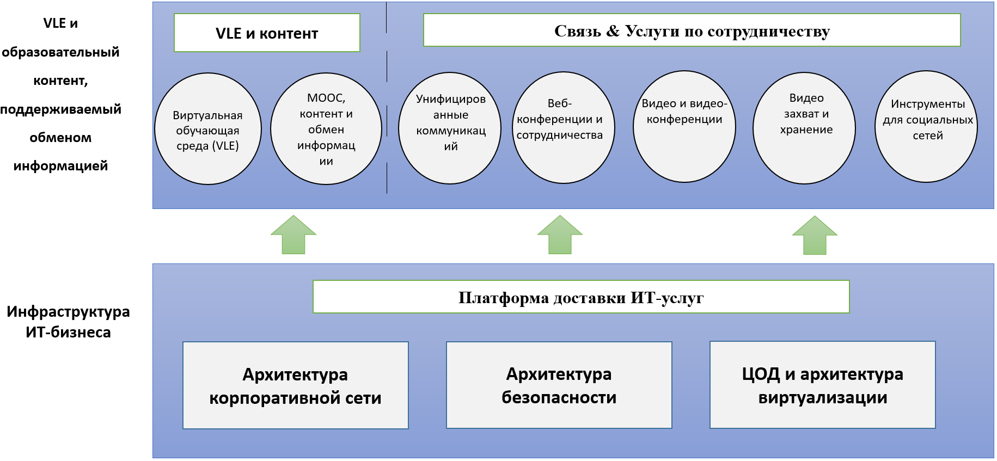
Сервис связи и сотрудничества для цифрового обучения и исследований
Источник: http://www.cisco.com/assets/global/UK/public_sector/education/new/pdf/Digitising_Higher_Education_-_V1_-_Web.pdf

Slide 13
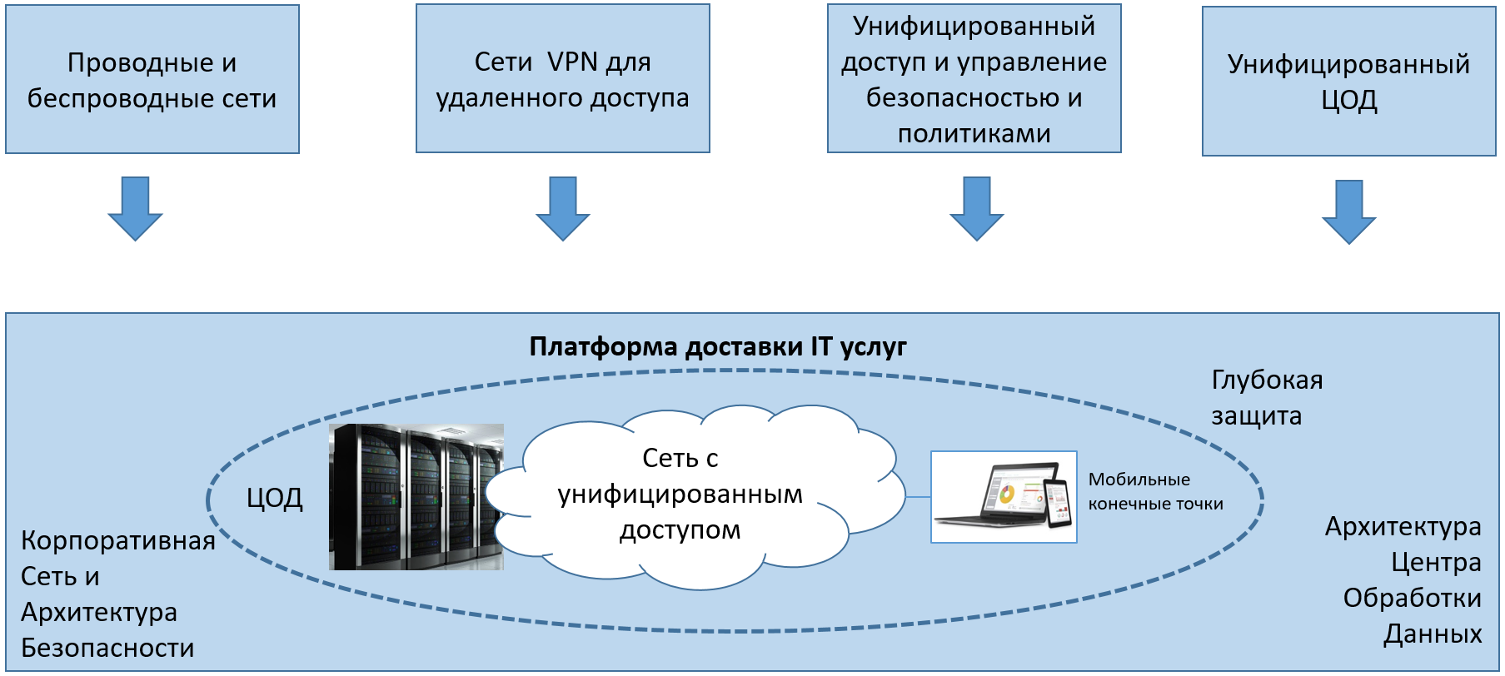
Технологическая платформа
Источник: http://www.cisco.com/assets/global/UK/public_sector/education/new/pdf/Digitising_Higher_Education_-_V1_-_Web.pdf

Slide 14
Стратегия информатизации вуза
Формирование научного и научно-методического центра информатизации региона
Повышение рейтинга на рынке образовательных услуг и конкурентоспособности выпускников
Подготовка квалифицированных специалистов в области ИТ, повышение уровня информационной культуры студентов, профессорско-преподавательского состава, научных работников, учебно-вспомогательного и административно-управленческого персонала.
Развитие ИТ-инфраструктуры, формирование единого научно-образовательного информационного пространства, интегрированного с мировой информационной инфраструктурой.
Создание единой интегрированной информационной среды, обеспечивающей поддержку образовательного процесса, научных исследований, инновационной и организационно-управленческой деятельности на базе современных ИКТ
Увеличение количества и качества электронных информационных ресурсов
Сокращение объема бумажного документооборота за счет его перевода в электронный вид
Совершенствование материально-технической базы информатизации, в том числе программного обеспечения, в соответствии с современным уровнем развития ИКТ и задачами университета.
Повышение эффективности функционирования аппарата управления на основе использования принципиально новых возможностей своевременного доступа к информации, необходимой для оперативного принятия решений
Создание нормативно-правовой базы в области разработки, внедрения и использования ИКТ, информационной безопасности и защиты интеллектуальной собственности, в том числе авторских прав на электронные информационные ресурсы.

Slide 15
Общая модель отношений «организационные изменения – развитие АИС и ИТ»
Организационные изменения
Изменение
АИС и ИТ
Интеграция ИС, повлияла на организационные изменения во взаимодействии департаментов между собой, с факультетами.
Примеры, тесного сотрудничества ИТ-отдела с Отделом кадров, Бухгалтерией, Управлением по безопасности, Центром стратегии и др.

Slide 17
Модель «Электронный кампус»
Е-услуги

Slide 18
Формула «умного университета»
Сервисы, которые надстраиваются над инфраструктурой
Каталог услуг
Смена бизнес-модели управления
Электронная культура

Slide 19
Модель каталога услуг
Цели создания каталога услуг:
Переход на сервисно-ориентированную модель
Прозрачность предоставления услуг
Улучшение взаимодействия с потребителями услуг и другими структурными подразделениями
Сокращение контура управления
Операционная эффективность деятельности
Пополнение базы знаний
Формирование электронного центра компетенций
Набор услуг
Метрики:
эффективности, результативности, количественные
Сценарии управления

Slide 20
Основные задачи государственного управления в сфере информатизации (ст.5 Закона РК «Об информатизации»)
формирование и развитие информационного общества;
повышение цифровой грамотности;
обеспечение участникам образовательного процесса условий для доступа к электронным информационным ресурсам электронного обучения;
обеспечение условий для развития и внедрения современных информационно-коммуникационных технологий в производственные процессы;
содействие формированию и развитию отечественной отрасли информационно-коммуникационных технологий;
мониторинг обеспечения информационной безопасности государственных органов, физических и юридических лиц;
Источник: https://online.zakon.kz/Document/?doc_id=33885902

Slide 21
Понятие электронной услуги
Электронные услуги являются разновидностью информационных услуг.
Электронная услуга - это услуга по удовлетворению информационных потребностей пользователя, имеющая компьютерную или электронную форму представления. Таким образом, электронная услуга связана с предоставлением электронного документа и как вариант перевода его в обычную бумажную форму. Задачи электронных услуг -повышение надежности и улучшение деятельности систем государственного обслуживания; обеспечение нужной информацией и услугами широких слоев населения.
Информационные услуги могут относиться к некомпьютерной сфере, например юридическая консультация или выполнение проектных работ. Услуги в электронной форме всегда используют компьютерные технологии, компьютерные модели, электронный документооборот и визуальную электронную форму представления.
Источник: https://www.science-education.ru/ru/article/view?id=1303

Slide 22
Термины и определения требующие уточнения
Web-порталы (порталы) являются таким классом программных систем, для которого терминология и классификация еще окончательно не сложились. http://wiasite.com/kak-sdelat-sayt/111-ponyatie-portala-klassifikatsiya.html
Под порталом пониматся Web- приложение, обладающее, по сравнению с Web-сайтом, расширенной функциональностью и реализующее идею централизованного доступа сообщества пользователей к необходимой информации и сервисам. http://wiasite.com/kak-sdelat-sayt/111-ponyatie-portala-klassifikatsiya.html
Портал - это дверь или вход. Термин онлайн относится к Интернету и веб-страницам, которые являются частью Всемирной паутины. Онлайновый портал или веб-портал - это веб-сайт, который обеспечивает точку входа для целого ряда информации, инструментов и ссылок. http://www.wisegeek.com/what-is-an-online-portal.htm
Горизонтальный портал (универсальный, общего назначения, general portal) — портал, охватывающий множество тематик, представляющий набор сервисов и ориентированный на максимально широкую аудиторию. Например: Mail.ru.
Вертикальный портал (нишевый, vertical portal, niche portal) — портал узкой тематической направленности, предоставляющий различные сервисы для пользователей сети по определенным интересам и ориентированный на полный охват определенной тематики или области деятельности. Например: спортивные порталы.
Корпоративный портал (corporate portal, enterprise portal) — совокупность информационных систем и баз данных предприятия, предоставляет сотрудникам компании (или её постоянным партнерам) строго определенные права доступа к автоматизированной системе управления.
Источник материалов: https://ru.wikipedia.org/wiki/%D0%92%D0%B5%D0%B1-%D0%BF%D0%BE%D1%80%D1%82%D0%B0%D0%BB

Slide 23
Корпоративная информационная система (КИС) управления вузом
КИС управления вузом представляет собой комплекс программ, направленных на автоматизацию и управление различных бизнес-процессов вуза, базирующихся на процессном подходе, что позволяет системно развивать каждое направление деятельности вуза и организовывать работы по созданию и сопровождению программных разработок работниками информационных подразделений вуза.
Главной целью разработки, внедрения и сопровождения КИС КазНУ им.аль-Фараби является создание гибкой и масштабируемой информационной системы, которая позволяет объединить внутренние бизнес-процессы вуза, осуществлять мониторинг и анализ, обеспечить управление ключевыми ресурсами и сервисами, тем самым способствуя улучшению качества образовательных услуг, повышению эффективности управления университетом. А также обеспечение доступности, качества и оперативности оказания услуг в электронной форме; сокращение (исключение) использования документов на бумажном носителе и требований по их представлению.

Slide 24
Назначение КИС КазНУ заключено в следующих процессах вуза:
Управление вузом (административно-управленческая деятельность)
Управлении учебно-методической деятельностью
Управлении учебным процессом
Управлении научно-исследовательской деятельностью
Управлении электронными образовательными ресурсами
Управлении финансово-экономической деятельностью
Управлении социально-воспитательной деятельностью
Notes:
Назначение КИС КазНУ заключено в следующих процессах вуза:
управлении вузом (административно-управленческая деятельность);
управлении учебно-методической деятельностью;
управлении учебным процессом;
управлении научно-исследовательской деятельностью;
управлении электронными образовательными ресурсами;
управлении финансово-экономической деятельностью.

Slide 25
Принципы создания КИС
единая точка входа ко всем информационным ресурсам;
разделение информационных ресурсов на открытые и закрытые на уровне баз данных;
определение уровня доступа к закрытым информационным ресурсам при авторизации пользователя в системах КИС;
однократная авторизация пользователя при получении доступа к различным ресурсам;
интеграция систем путем создания единой базы данных пользователей и их привилегий для всех информационных ресурсов;
поддержка распределенной обработки информации;
интерактивность – коммуникационная среда: преподаватель (работник) – обучающийся, обучающийся – обучающийся, преподаватель (работник) – преподаватель (работник).
исключение дублирования ввода информации и повышение ее достоверности, за счет отождествления ранее введенной информации;
использование модульной архитектуры;
использование веб-технологий с целью снижения общей стоимости эксплуатации Системы.

Slide 26
Структура Платформы
сервис-ориентированной системы обучения
Система автоматизации
учебного процесса (личностно-ориентированный подход)
Сервис электронных услуг
Система учета НИД
Система кадрового и финансового учета
Система статистической отчетности (аналитическая система)
Система управления воспитательной работой
Система управления безопасностью
Мобильное
приложение
Интеграционные модули
(ЕСУВО и др.)

Slide 27
По реализации Антикоррупционной стратегии Республики Казахстан на 2015-2025 годы и противодействию теневой экономике, утвержденного постановлением Правительства РК от 14 апреля 2015 года №234, а также в соответствии исполнения поручения Агентства РК по делам государственной службы и противодействия коррупции от 03.05.2017 г. № 04-2-5/2534, где сообщается о «создании в высших учебных заведениях онлайн-порталов, на которых должна размещаться информация о посещаемости и успеваемости студентов, распределении грантов и мест в общежитиях».

Slide 28
Закрытая ИС с авторизацией
(студенты, родители, преподаватели, сотрудники, руководство)
Полный охват электронным сервисом студентов
Мобильное приложение для студентов
Корпоративная информационная система КазНУ
Автоматизированное рабочее место ППС и сотрудника
Аналитическая система (облачная служба бизнес-аналитики)
Интеграция:
СЭД, пропускная карточная система, 1С-бухгалтерия, сайт
Автоматизация госуслуг оказываемых вузом
(более 60 тыс)
Прозрачность
Контроль
Оперативность принятия решения
Сервис-ориентированный подход

Slide 29
Перечень госуслуг, оказываемых КазНУ
№ п/п | Наименование государственной услуги | Сведения об услугополучателе (физическое и (или) юридическое лицо) | Наименование ЦГО, разрабатывающего стандарт госуслуги | Наименование услугодателя | Форма оказания государственной услуги (электронная/бумажная) | Итого за 2016 год
1. | Прием документов и зачисление в высшие учебные заведения для обучения по образовательным программам высшего образования | Физические лица | МОН | КазНУ им. аль-Фараби | Электронная | 4070
2. | Прием документов и зачисление в высшие учебные заведения для обучения по образовательным программам послевузовского образования | Физические лица | МОН | КазНУ им. аль-Фараби | Электронная | 1791
3. | Перевод и восстановление обучающихся в высших учебных заведениях | Физические лица | МОН | КазНУ им. аль-Фараби | Электронная/ бумажная | 116
4. | Предоставление общежития обучающимся в высших учебных заведениях | Физические лица | МОН | КазНУ им. аль-Фараби | Электронная | 10021
5. | Выдача дубликатов документов о высшем и послевузовском образовании | Физические лица | МОН | КазНУ им. аль-Фараби | Электронная/ бумажная | 126
6. | Прием документов для участия в конкурсе на замещение должностей профессорско- преподавательского состава и научных работников высших учебных заведений | Физические лица | МОН | КазНУ им. аль-Фараби | Бумажная | 197
7. | Академическая мобильность студентов и ППС | Физические лица | МОН | КазНУ им. аль-Фараби | Бумажная | 1272
8 | Медицинские услуги: Запись на прием к врачу | Физические лица | Минздрав | Минздрав | Электронная | 31833
9 | Медицинские услуги: Вызов врача на дом | Физические лица | Минздрав | Минздрав | Электронная | 126
10 | Медицинские услуги: Прикрепление к медицинской организации | Физические лица | Минздрав | Минздрав | Электронная | 10907

Slide 30
Электронные сервисы пользователей КИС
Сервисы управления пользователями: Приемная компания, Управление кадрами, Предоставление Карты доступа, Управление доступом к корпоративным ресурсам;
Общие информационные сервисы: Новости, Объявления, Нормативные документы, Часто задаваемые вопросы, Рекомендуемые ссылки, Телефонный справочник, Обмен сообщениями, Управление профайлом, Мобильное приложение, Академическая задолженность, Финансовая задолженность, Родительский доступ;
Сервисы электронного документооборота: Приказы и распоряжения по движению студентов, Приказы на стипендию, Ведомости, Транскрипты, Справки, Индивидуальные учебные планы, Дипломы и приложения и пр.;
Сервисы поддержки учебного процесса: Каталог дисциплин, Аудиторный фонд, Учебные планы, Академические календари, Дисциплинарные группы, Управление параметрами аттестации, Расписание занятий/экзаменов/консультаций, Педагогическая нагрузка;
Сервисы организации учебного процесса: Управление учебно-методическими материалами, Регистрация на дисциплины, Журнал посещаемости и успеваемости, Дистанционное обучение, Аттестация, Практика, Тестирование, Генерация экзаменационных билетов, Дополнительное обучение;
Сервисы мониторинга, контроля и анализа учебного процесса: Индикативный план, Рейтинг преподавателей, Рейтинг студентов, Анкетирование пользователей, Статистические отчеты, Аналитические отчеты, Расширенный поиск, Антиплагиат, Утверждение документов, Контроль нарушений;

Slide 31
Электронные сервисы пользователей КИС
Сервисы подачи электронных заявлений: Заявление на Отчисление, Заявление на Перевод, Заявление на Академический отпуск, Заявление на Заграничную командировку, Заявление на Изменение ФИО, Заявление на Ликвидацию академической задолженности, Заявление на Место в общежитии, Заявление на Получение утвержденных печатных форм;
Сервисы администрирования системы: Управление справочной информацией, Ролевая политика, История действий пользователей, Архивирование данных, Конфигурация системы;
Интеграционные сервисы: Выгрузка данных в ЕСУВО, Загрузка данных по кадрам из Системы «1С Управление персоналом», Загрузка данных по оплате, стипендии из Системы «1С-Бухгалтерия», Интеграция е-услуг с системой электронного документооборота «Directum», Выгрузка данных в систему контроля доступа, Выгрузка данных по образовательному процессу в корпоративные информационные ресурсы, Обеспечение единого входа в Корпоративную информационную систему, включающего Сервис коридорной печати, WiFi, корпоративная почта, Загрузка научных публикаций из ИС «Наука»;
Сервисы социально-воспитательного процесса: Сопровождение обучающегося Куратором-эдвайзером, Учет мероприятий, кружков и общественных объединений, Управление социальными характеристиками обучающегося.

Slide 32
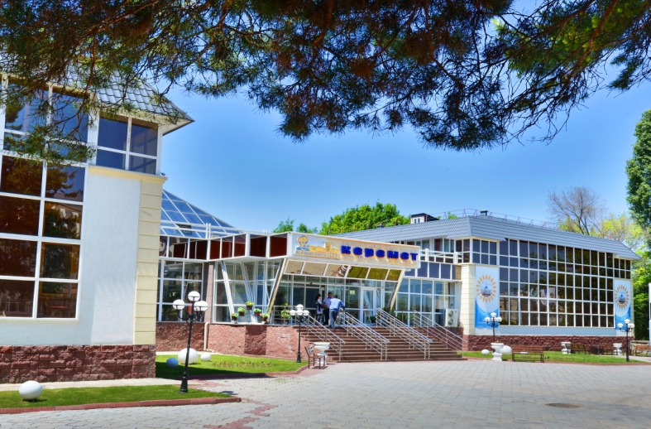
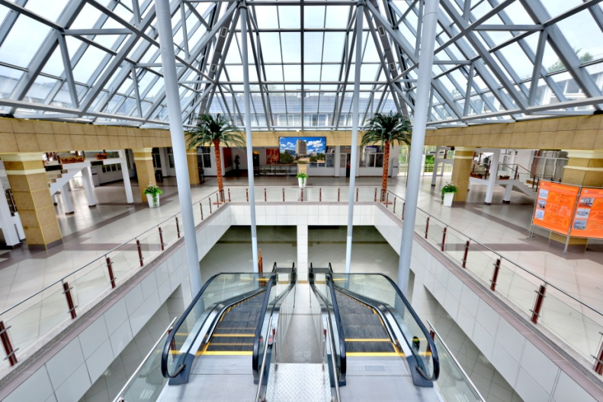
Центр обслуживания студентов
Целью работы центра является предоставление качественных учебно-образовательных, медицинских, социально-бытовых и культурно-досуговых услуг по принципу «одного окна» для студентов и сотрудников университета.
Задачи:
Развитие и повышение качества социально-значимых услуг в соответствии со стандартом предоставления услуг;
Внедрение новейших информационных технологий.
Основные подходы и принципы:
Клиент-ориентированный подход;
Интеграционный подход;
Системный подход;
Процессный подход.
Принципы:
- инновационная направленность;
- компетентность и профессионализм управления.

Slide 33
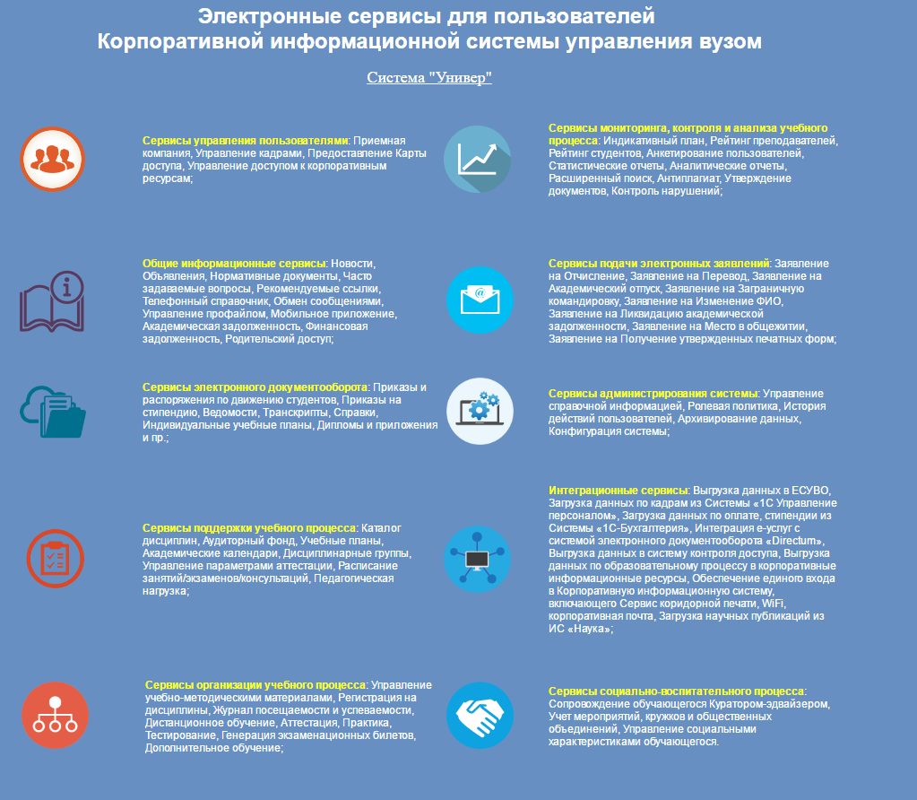

Slide 34
ИТ-инфраструктура и ее сервис
компьютерная сеть топологии «звезда с интеллектуальным центром» (17 подсетей)
политика информационной безопасности и управления корпоративной сетью, посредством интеллектуальных ИТ-технологий
100% покрытие wi-fi-сетью
облачная корпоративная почта для сотрудников и студентов
университетское IP-телевидение и онлайн-вещание информационного контента (40 телевизоров, с единым центром управления)
сетевое видеонаблюдение по всему кампусу
системы контроля доступом, в целях безопасности пребывания студентов в кампусе (учебные корпуса, общежития)
системы онлайн видеоконференцсвязи, сервисы дистанционного обучения, Global-classroom

Slide 35
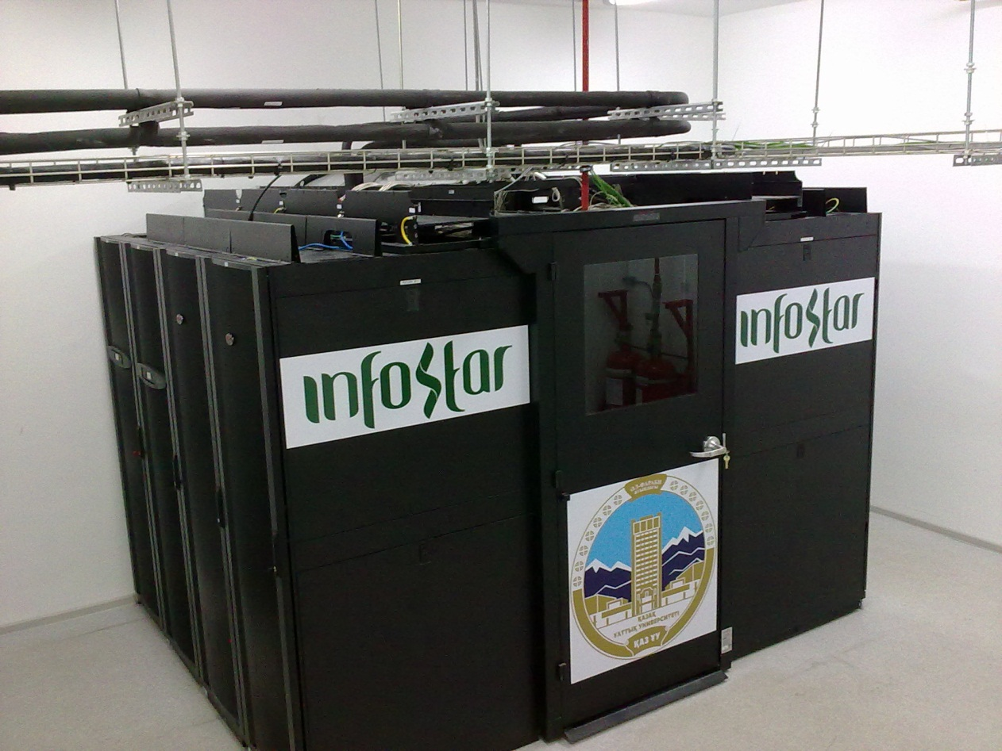
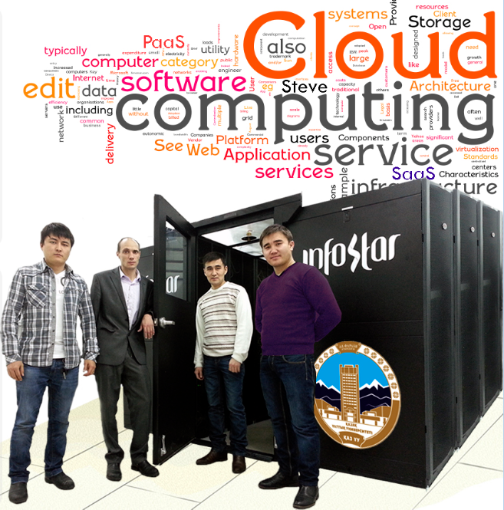
Общее количество пользовательских мест - более 18 тыс мест (сотрудники, студенты).
Общее количество информационных систем – 291:
из них:
26 блейд-серверов Fujitsu BX900S2001124 (на всех установлено VmWare ESXi5.1);
16 блэйд-серверов DELL 1000M (10 в резерве),
92 виртуальных серверов;
1 система хранения данных NetApp FAS3240 (312 ТБ);
1 система хранения данных NetApp FAS2040 (96 ТБ);
1 система хранения данных HP MS2000 (1 ТБ);
1 система хранения данных Fujitsu Eternus DX100 S3(20 ТБ);

Slide 36
Цифровой формат услуг ИТ-инфраструктуры - это концепция проекта «е-кампус»
Информационное пространство Преподавателя, студента (личная веб-страница ППС, на сайте – pps.kaznu.kz)
Автоматизация системы учета научно-образовательной деятельности (личный кабинет ППС – univer.kaznu.kz, science.kaznu.kz)
Услуги корпоративной компьютерной сети (облачная корпоративная электронная почта - @kaznu.kz, интернет-доступ, доступ к электронным базам библиотек)
Услуги библиотеки по оцифровке учебных материалов
Карточный доступ в учебные корпуса, предоставления услуг коридорной печати
Облачный сервис office 365 для студентов и сотрудников
Облачное хранилище OneDrive с объёмом в 1 Tb
Коммуникационная программа Skype for Business

Slide 37
Результативность внедрения Office365:
100% охват студенческой аудитории почтовым сервисом.
Повышение электронной культуры пользователей.
Мобильность пользователей
Единая база электронных адресов.
Совместная работа с документом.
Управление группой пользователей.
Формирование студенческой социальной сети.

Slide 38
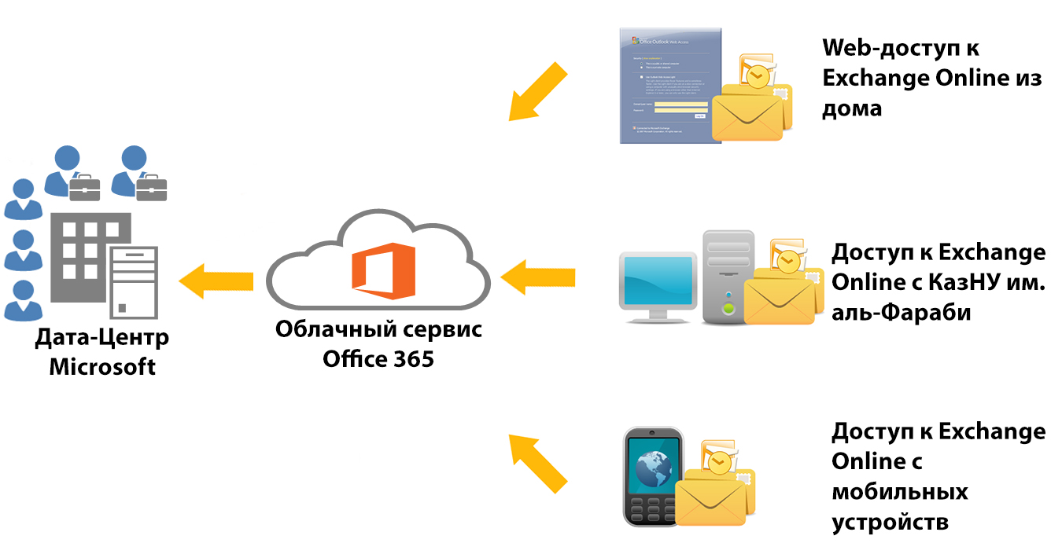
Архитектура почтового сервера Office 365 Exchange Online

Slide 39
Преимущества перехода почтового сервера на облачный сервис
экономия средств на технику (сервера,хранилище) и ПО
экономия средств на лицензии ОС и ПО
экономия на сертифицированных специалистах Exchange
обеспечение работоспособности
обеспечение отказоустойчивости
обеспечение бэкапирования
большой объем почтового ящика (50Гб)
обеспечение всех студентов корпоративной почтой
мобильность

Slide 40
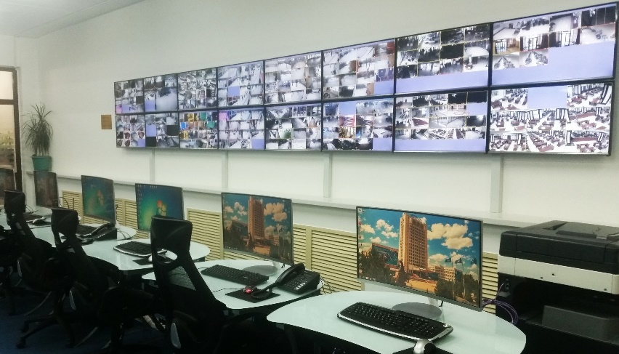
Центр ситуационного управления
Идея: создать единый программно-управляемый ситуационно-мониторинговый центр университета по вопросам:
Обзорного видеонаблюдения за территорией университета;
Фиксации нарушений правопорядка;
Видеомониторинга учебного процесса;
Организации информационного сервиса по системе контроля доступа;
Централизованного управления системой видеонаблюдения ИТ-инфраструктуры вуза;
Централизованного управления системой контроля доступом и учета рабочего времени;
Организации контакт-центра по организационно-консультационным вопросам основной деятельности вуза, вопросам ЖКХ и правопорядка.
Организация единого диспетчерского центра ЖКХ (программный комплекс мониторинга и оповещения).
Создания информационно-аналитической
информационной системы вуза
Главная цель функционирования СМЦ университета
– повысить уровень осведомленности, безопасности
и дисциплины, усилить контроль за сохранностью
имущества, посредством программно-технических
средств и организационно-административных мероприятий.

Slide 41
Программа информатизации, как модель "электронного кампуса", способствует воспитанию электронной культуры и формированию информационного сервиса для всех потребителей образовательных услуг.
В университете ведется работа по формированию е-образования, когда все корпоративные услуги будут перенесены в среду конвергентной компьютерной сети университета.
Сегодня в КазНУ разработана ИТ-стратегия развития вуза.

Slide 42
Истории успеха
КазНУ им.аль-Фараби единственный из вузов стран СНГ принял участие в Майкрософт Саммит Campus Connections, состоявшемся в феврале т.г. Редмунде (США). Это – мероприятие высокого международного уровня по использованию информационных технологий в образовательной среде.
Истории успеха развития ИТ в КазНУ:
Fujitsu Technology Solutions: http://www.fujitsu.com/kz/about/resources/case-studies/RU-CS-Al-Farabi-Kazakh-National-University.html
Alcatel-Lucent Enterprise: http://enterprise.alcatel-lucent.com/?content=CustomerReferences&page=customer&id=30922
Microsoft: https://customers.microsoft.com/en-us/story/kazakh-national-university-education-office365-proplus-sql-server-powerbi-system-center-en

Slide 43
Благодарю за внимание!

